Slide 1
中国科学院物理研究所  通用实验技术公共课程
《磁性测量》
第八讲：仪器的原理和使用 ❸
赵同云
磁学国家重点实验室
2016年4月8日

Slide 2
声 明
本讲稿中引用的图、表、数据全部取自公开发表的书籍、文献、论文，而且仅为教学使用，任何人不得将其用于商业目的。

Slide 3
磁性测量•仪器篇 之三
PPMS的介绍

Slide 4
多功能物性测量系统介绍
第 1 单元
PPMS主机－硬件
共44页

Slide 5
该单元的内容
PPMS－14H的总体结构
PPMS的温度控制
杜瓦－液氦－液氮
PPMS的磁场控制
样品室－样品架－选件
PPMS－14H的附属设备
温度、磁场平台
通用检测端口
功能扩展

Slide 6
需要关注的内容
主机的功能：磁场、温度、位置
如何控制：温度、磁场、位置、样品室气氛
如何实现多功能：选件种类、功能、连线
如何安装取放样品：通用工具、专用工具

Slide 7

PPMS－14H基本系统的技术指标
温度
typical ～ 12 K/min
控温模式：Fast Settle、No O’shoot、Sweep
基本系统：1.8 K ～ 400 K
ACMS: 1.8 K ～ 350 K
He－3系统：0.35 K ～ 350 K
高温炉：300 K ～ 800 K

Slide 8
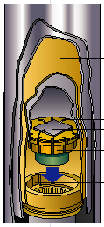
PPMS－14H基本系统的技术指标
温度：均匀区及稳定性
Typical Accuracy：± 0.5％
Stability：
≤ 0.2％，when ≤ 10 K
≤ 0.02％，when ≥ 10 K
10 cm
纯铜制温度均匀区

Slide 9
PPMS－14H基本系统的技术指标
磁场
9.2 Oe/sec ～ 42.6 Oe/sec
变场模式：Linear、Persistent、Driven、Oscillate
基本系统：± 14 T
5 Oe
杂散磁场屏蔽：Stray Field Shield
50 mOe
Magnet Reset (Quench): Invalid
超导磁体剩余磁场校正：Ultra Low Field

Slide 10
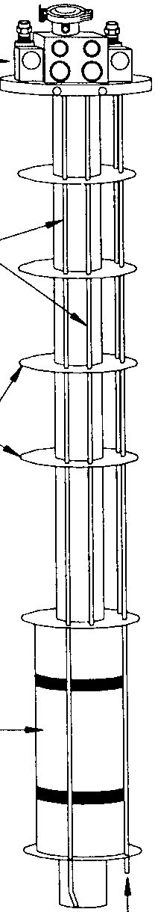
PPMS－14H基本系统的技术指标
磁场：均匀区
磁场均匀区：在磁体中心
的5.5 cm范围内： 0.1％ (14 T)
B/I：1492.35 Oe/A；（6.7008 A → 1.0 T）
Magnet Inductance：35 H；
Charge Voltage：LoB 1.0，HiB 1.0；
Switch Time：Warm 20 sec，Cool 20 sec。

Slide 11
PPMS－14H基本系统的技术指标
样品台方向
磁场方向：纵向（垂直于地面）
水平旋转台：－8.512° ～ 371.442°

Slide 12
PPMS－14H基本系统的技术指标
运行成本
液氦：68 升（每周～80升）
液氮：48升（每周100升）
电力：～ 3 kVA，220 V，50 Hz
其它：油脂, 吸管, 焊料，… …

Slide 13
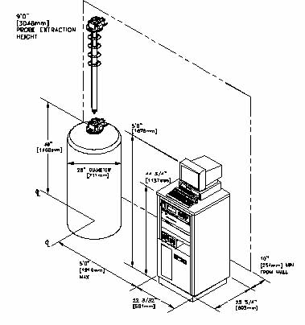
总体结构图
PPMS Probe
计算机
控制柜
杜瓦

Slide 14
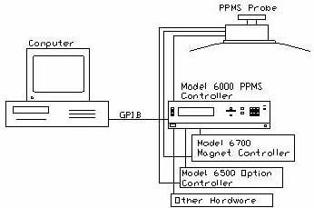
PPMS控制框图
6000：信号控制中心
6700：磁体电源
6500：比热、循环制冷机
7100：交流电源
旋转马达、伺服马达

Slide 15
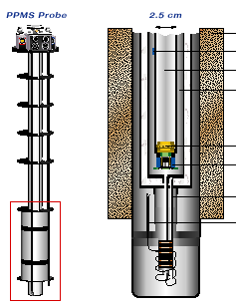
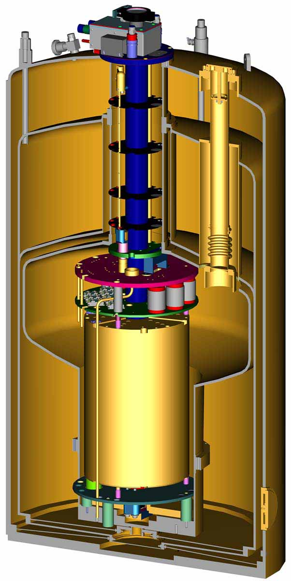
杜瓦剖面图

Slide 16
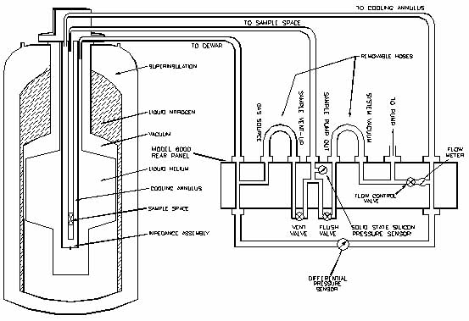
温度/气体控制
样品室
控温
杜瓦
充气阀
清洗阀
控温流量阀

Slide 17
PPMS主机的温度检测
400 K
V
I
电阻温度计
铂电阻温度计
Platinum Thermometer
100 K
Cernox温度计
Negative Thermometer
Coefficient (NTC)
80 K
1.8 K

Slide 18
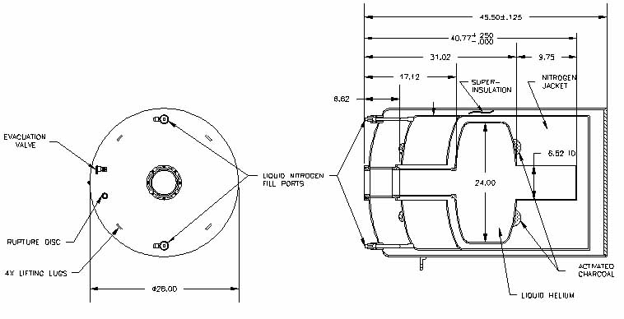
液氮夹层高容量杜瓦
High Capacity Nitrogen-Jacketed Dewar
LHe: 68 liters
LN₂: 48 liters
向上
杜瓦俯视图
杜瓦剖面图

Slide 19
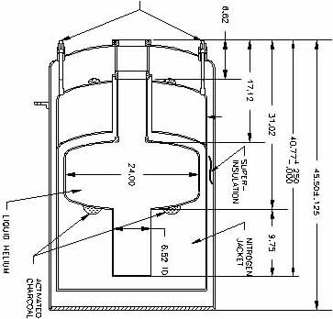
杜瓦－液氦液面
液氮夹层
～ 94.6 ％
～ 31.0 ％

Slide 20
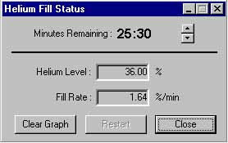
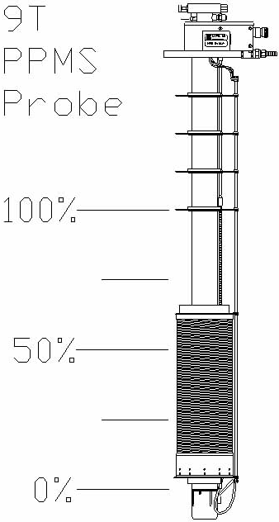
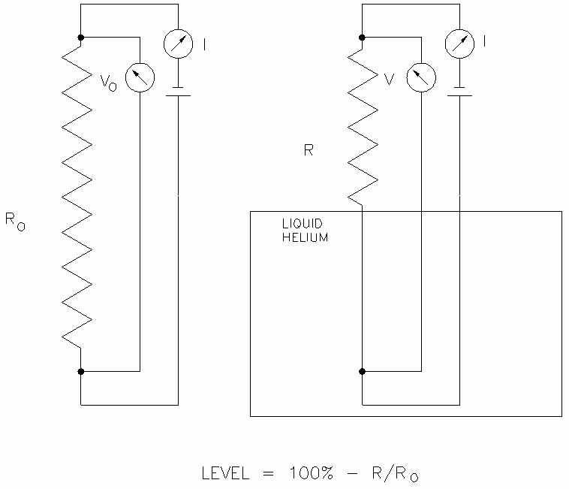
PPMS液氦液面指示计

Slide 21
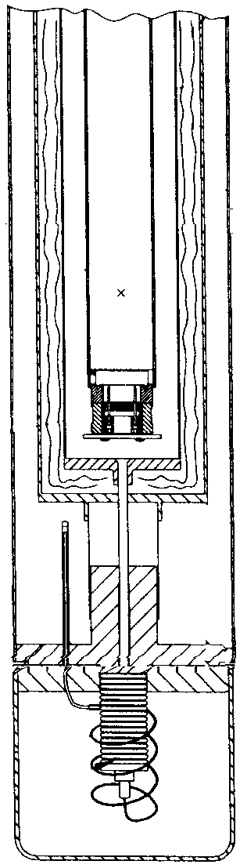
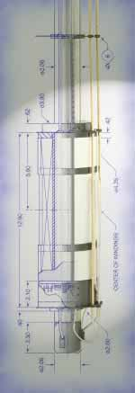
磁体－样品室
PPMS Probe
磁体中心
温度计、加热器
液氦流阻器

Slide 22
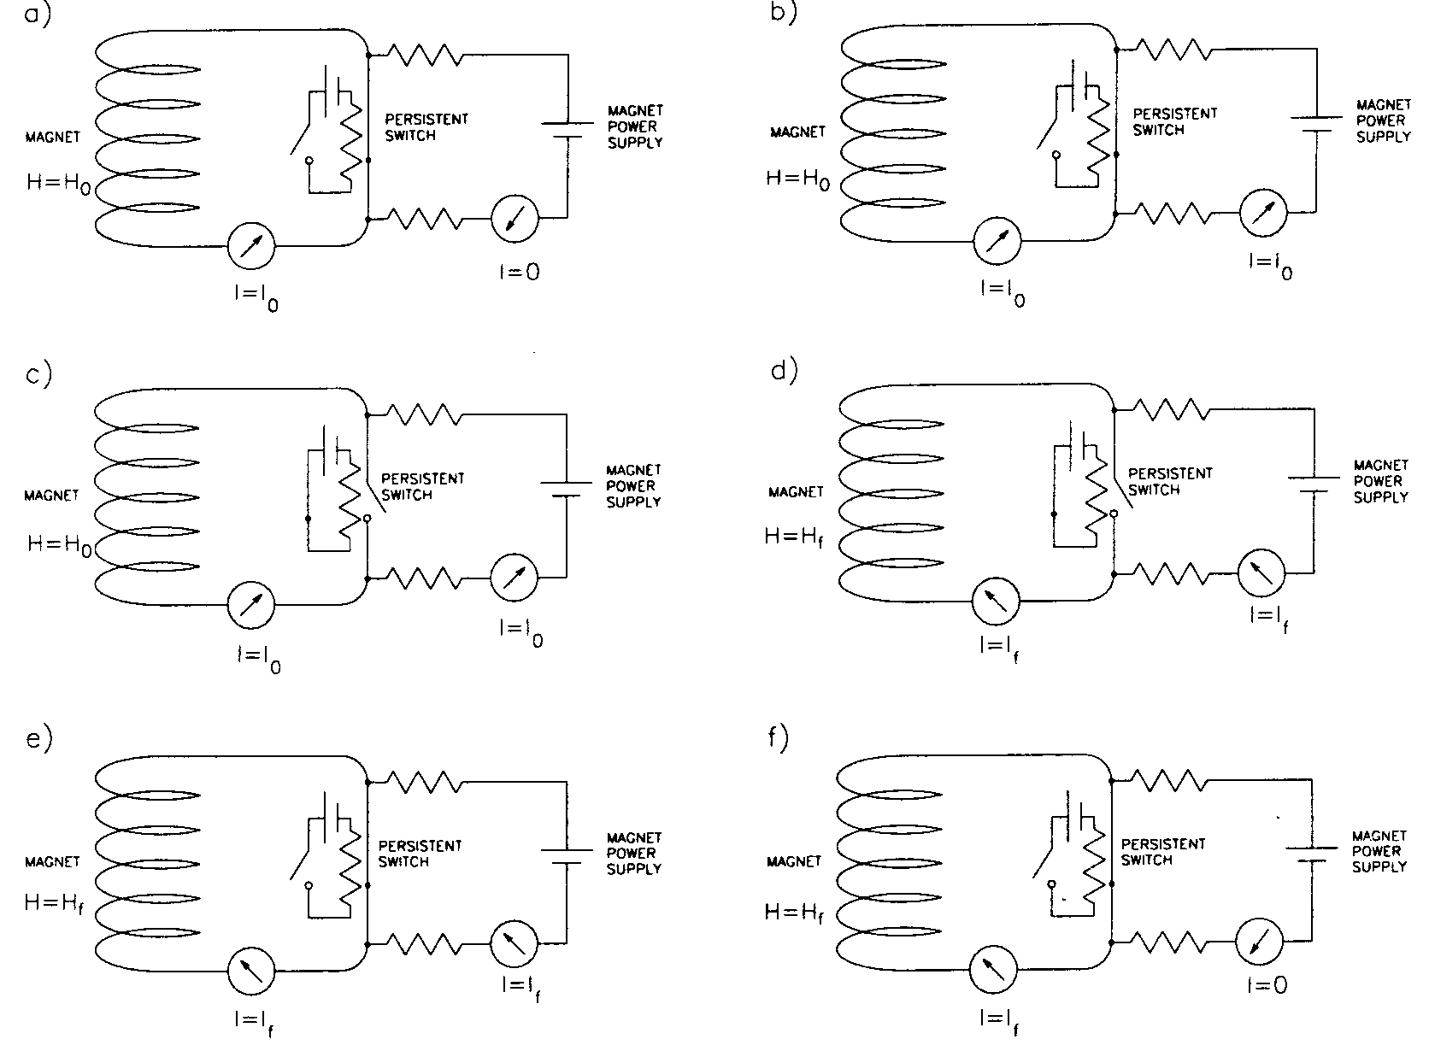
磁场控制过程
H=H₀，闭环，电源关
H=H₀，闭环，电源电流升
❶
❷
H=H₀，电流恒定，开环
H=H_{f}，开环，调节磁场
❸
❹
H=H_{f}，电流恒定，闭环
H=H_{f}，闭环，电源关
❺
❻

Slide 23
液氦液面与最大磁场的关系
100 ％
Full Field
(14 T)
94.6 ％
85 ％
60 ％
65％
50 ％
45 ％
? 未知
31 ％
10 ％
Limit for
Helium Fill
0.0 ％

Slide 24
液氦液面与可用磁场的关系
（暂定）
65％以上，可以使用最高磁场 14 T
60％ ～ 65％之间，可以使用最高磁场 10 T
55％ ～ 60％之间，可以使用最高磁场 5 T
50％ ～ 55％之间，可以使用最高磁场 1 T
液氦液面必须始终保持在10％以上。

Slide 25
P
P
M
S
多参数测量
样品
选件控制端口与引线
？
通用信号采集端口
？
测量环境平台
温度、磁场
数据

Slide 26
PPMS样品室通用信号采集端口

Slide 27
PPMS样品室通用信号采集端口
样品室端口
样品架端口

Slide 28
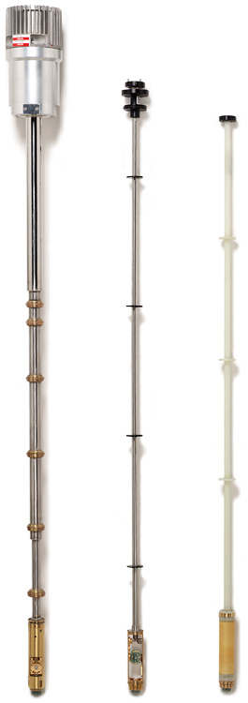
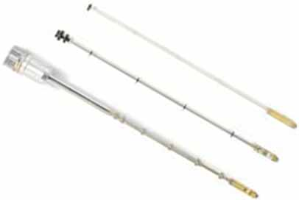
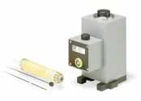
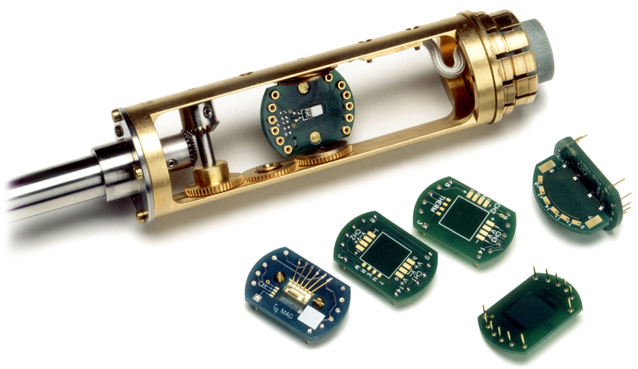
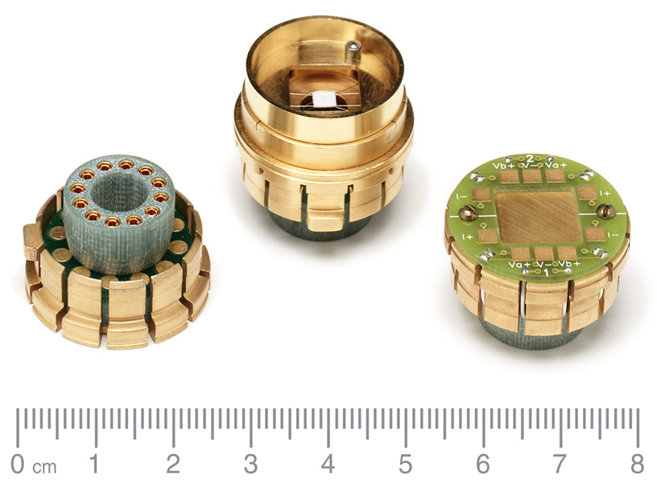
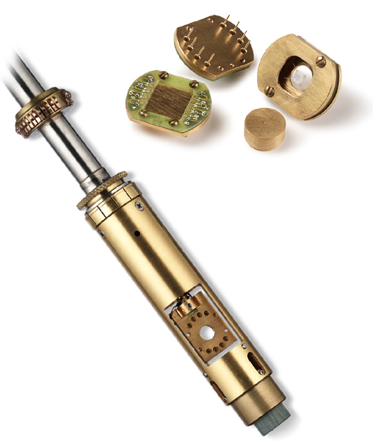
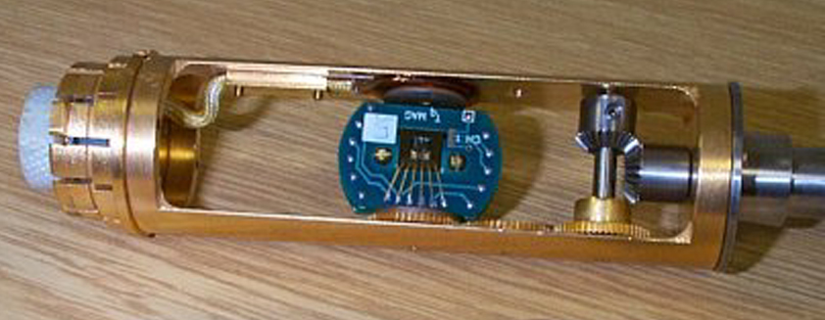
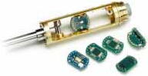
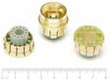

PPMS选件控制端口与引线
ACMS CoilSet
Horizontal Rotator
Helium 3 Insert
限位

Slide 29
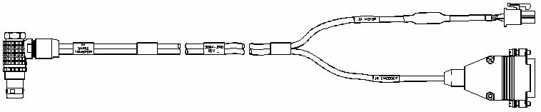
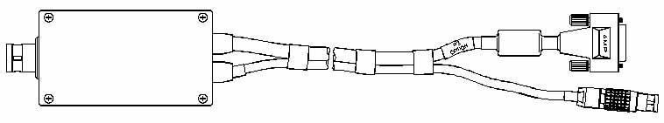

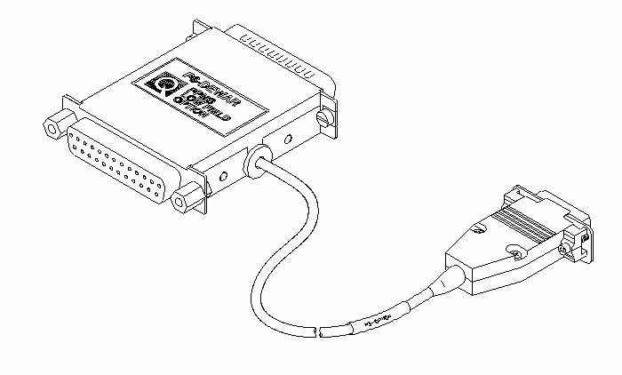
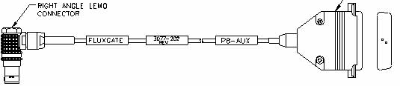
PPMS选件控制端口与引线
Sample Transport
A
C
M
S
ACMS Preamplifier
Motor control to Model 6000
Fluxgate Cable
U
L
F
Interface Cable

Slide 30
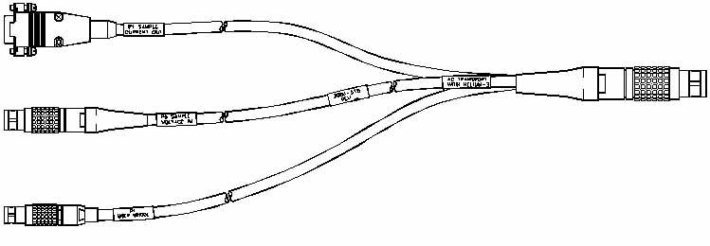
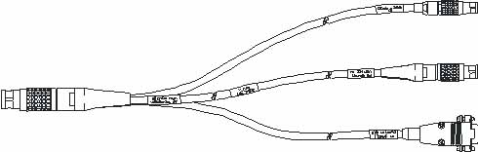
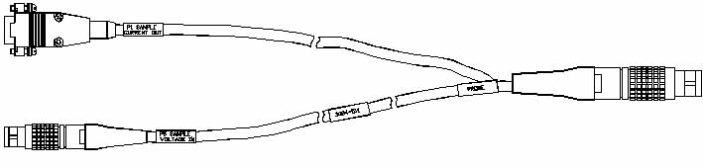
PPMS选件控制端口与引线
ACT/Helium-3 Probe Cable
A
C
T
ACT/Horizontal Rotator Probe Cable
Standard “Y” Cable

Slide 31
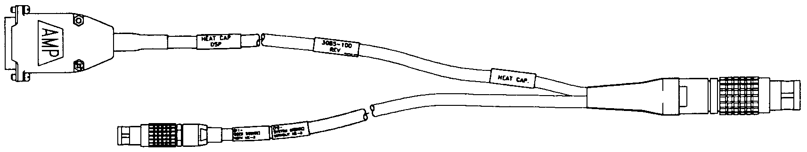
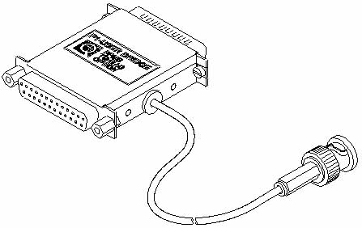
PPMS选件控制端口与引线
HC
DSP Cable Assembly
Tq-Mag
Interface Cable

Slide 32

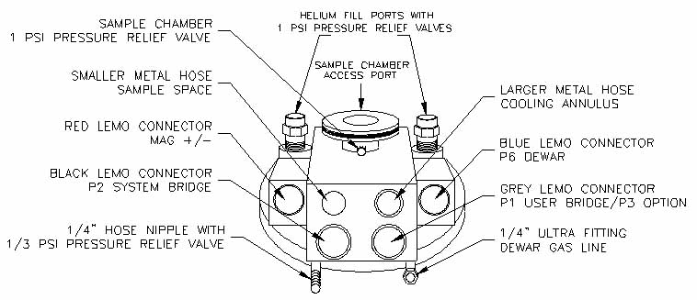
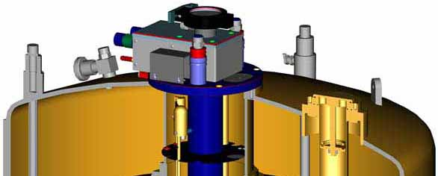
PPMS Head的后侧视图
用于连接测量选件

Slide 33
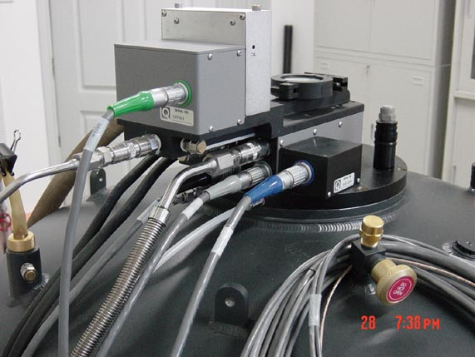

Slide 34
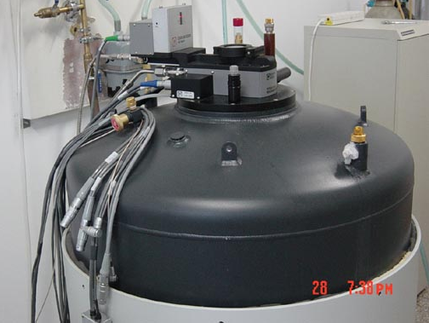

Slide 35
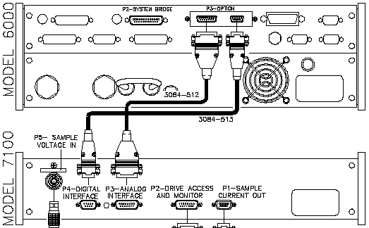
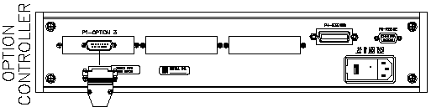
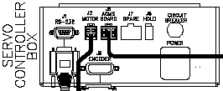
P
PMS控制柜后面板
Model 6000
Model 7100
Model 6500
Servo Motor Control

Slide 36
硬件连接框图
Utilities → Activate Option → Connection Diagram
Option Manager
Activate…
Configure Option…
Log PPMS Data…
Upload…
Send GPIB Commands…
Magnet 
Error Handling…
Event Log…
Helium Fill…
Available Options: Active Options:
AC Transport
ACMS
Heat Capacity
Helium3
Low Field
Resistivity
Thermal Transport
Torque Magnetometer
Activate -->>
<<--Deactivate
Connection
Diagrams
线路连接图
Close

Slide 37
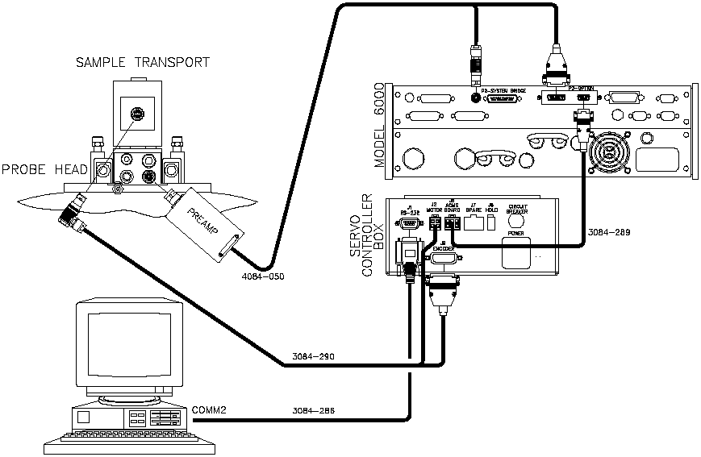
举例：交直流磁性测量

Slide 38
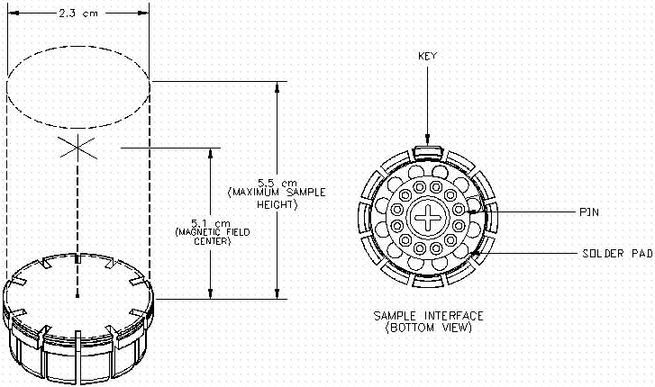
样品架－磁场中心
磁 场 |  | 距样品 | 均匀区
纵向 | 1 T、7 T、9 T | 5.1 cm | 0.01 % (5.5 cm)
 | 14 T | 5.42 cm 4.0 cm (HR) | 0.1 % (5.5 cm)
横向 | 7 T | 4.0 cm | 可调
样品室内径
磁场中心
2.5 cm
限位键
(Indexing Key)

Slide 39
Centers of PPMS

Slide 40

样品架的取放方法
中 文 全 称 | 基本条件 | 水平旋转 | Helium 3
直流电阻 DC-R | 通用工具 | 水平旋转台 | He-3制冷机
交流电阻 ACT
热传导 TTO
比热 HC |  |  | He-3制冷机
交直流磁性 ACMS | 专用
磁转矩 Tq-Mag |  | 水平旋转台
通用工具

Slide 41
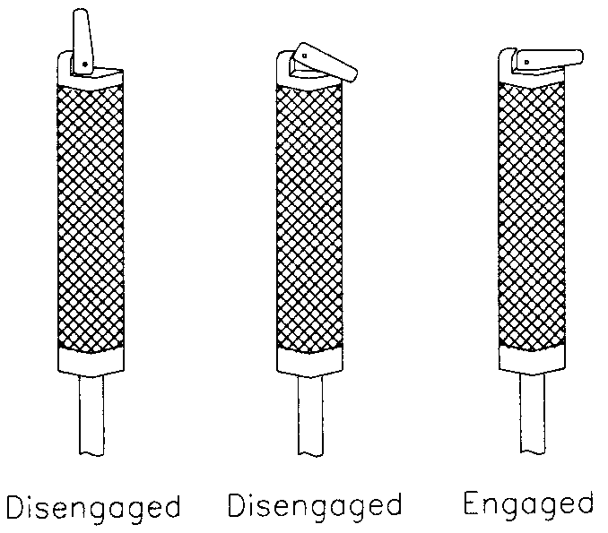
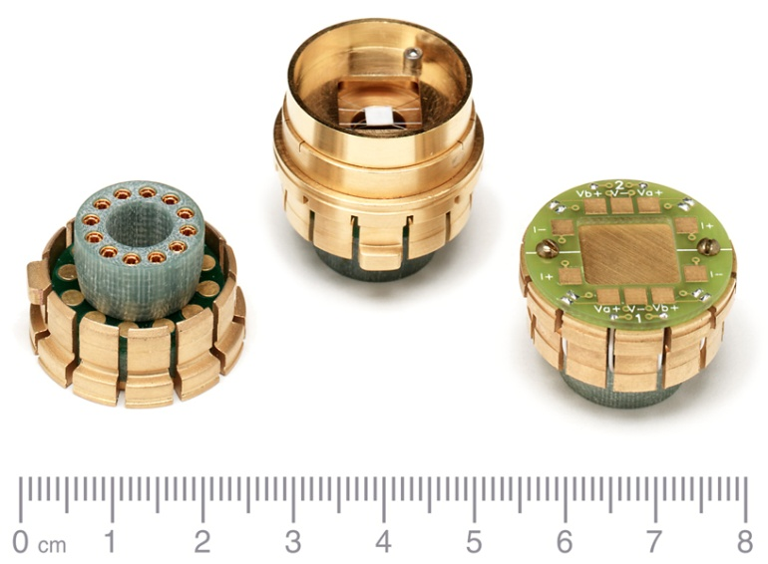
样品架的取放－通用工具
比热容
热传导
直流电输运
交流电输运

Slide 42
样品架的取放－专用工具
使用He－3制冷机
使用水平旋转台
交直流磁性测量

Slide 43
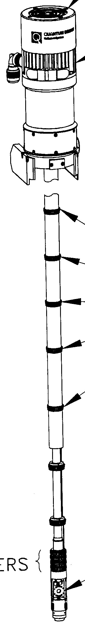
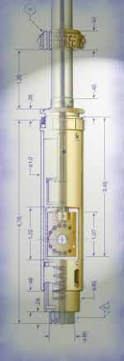
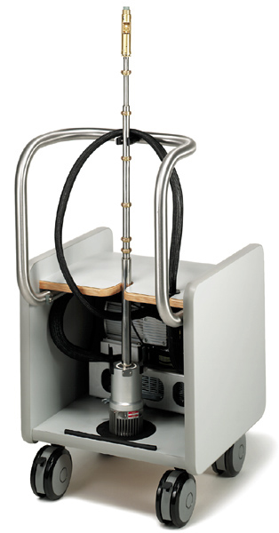
样品架的取放－专用工具
使用He－3制冷机
比热容
直流电输运
交流电输运

Slide 44
样品架的取放－专用工具
使用水平旋转台
磁转矩
直流电输运
交流电输运

Slide 45
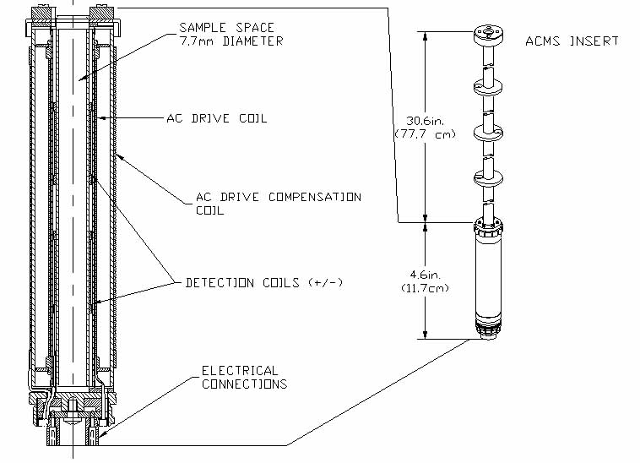
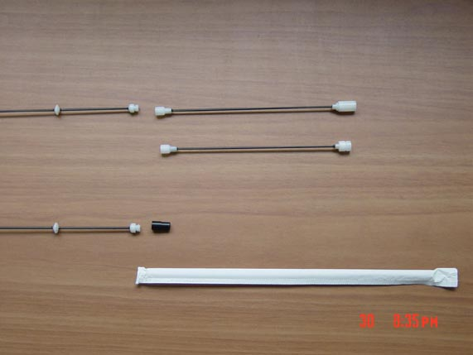
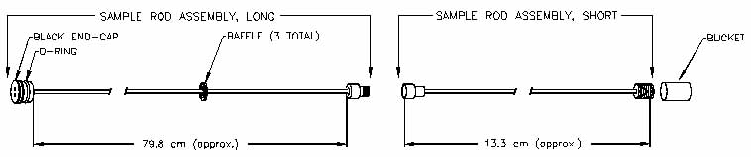
样品架的取放－专用工具
交直流磁性测量

Slide 46
取放样品的要求
给样品室充气，取放样品的条件：
磁场低于1.0 T（最好为0.0 T）
温度为300 K。如果在低温测量超过 24 h，升温至300 K稳定后，至少等待30 min。
样品室充气。取放样品。
取出与放入样品的时间超过30 s，先封闭样品室，并抽气。

Slide 47



PPMS－14H的附属设备
Helium-3
Chart
条 件 | 设 备 及 其 作 用
温度 | He-3制冷机 | HC/DC_R/ACT
磁场 | Ultra Low Field 超导磁体残余磁场校正 | ACMS
样品室 | 低温泵 (Cryopump) | HC/TTO/DC_R/ACT
样品方向 | 水平旋转台 Horizontal Rotator | DC_R/ACT/Tq-Mag
安全 | 液氦、液氮安全阀，杂散磁场屏蔽罩
机械泵 | 温度控制、样品室气氛控制
Multi Function Probe

Slide 48
多功能物性测量系统介绍
第 2 单元
PPMS主机－软件
共65页

Slide 49
该单元的内容
测量控制平台
PPMS MultiVu
PPMS Option Control Center
PPMS MultiVu Simulation
PPMS Tools
PPMS Helium 3 Gas Monitor
硬件设置、监控
数据格式转换
He-3专用

Slide 50
需要关注的内容
如何设定 | 温度、磁场、位置、样品室气氛
测量选件 | 启动、自身检测、关闭
测量程序 | 编辑 (通用命令、专用命令)、名称、位置、执行、暂停、中断
数据文件 | 位置、种类、格式、查看方式、转换方法

Slide 51

PPMS MultiVu界面
❶
❻
❻
❹
❸
❺
❷
LogPpmsData

Slide 52
PPMS MultiVu界面
界面以及各菜单中的内容在不同的状态会有些不同
PPMS MultiVu
PPMS MultiVu_Simulation Mode
Option Activated

Slide 53
PPMS MultiVu Software Version
PPMS MultiVu 1.2.0 Build 5
Compiled
July 27, 2001
PPMS MultiVu 1.3.0 Build 8
Latest

Slide 54
PPMS Software Version
Version Software | Up to October 15, 2003
 | In Use | Upgrade/Latest
PPMS MultiVu | 1.2.0 Build 5 | 1.3.0 Build 8
AC Transport | 2.2.0 Build 12 | 2.2.1 Build 4
Heat Capacity | 2.5.6 Build 8 | 2.7.1 Build 0
Helium-3 | 1.2 | 1.3.3
Thermal Transport | 1.0.0 Build 4 | 1.1.1 Build 2
ACMS 32-Bit | 1.0.9 Build 14
Low Field | 1.1.0 Build 0
Torque Magnetometry | 2.0.2

Slide 55
Instrument & Utilities
Temperature…
Field…
Chamber…
Motion Control…
Analog Output…
Digital Output…
Current Drivers…
Bridge Channels…
Shutdown…
Activate…
Configure Option…
Log PPMS Data…
Upload…
Send GPIB Commands…
Magnet 
Error Handling…
Event Log…
Helium Fill…
MultiVu

Slide 56

Instrument & Utilities
Temperature…
Field…
Chamber…
Motion Control…
Analog Output…
Digital Output…
Current Drivers…
Bridge Channels…
Shutdown…
-8.512
371.442
MultiVu

Slide 57

Instrument & Utilities
Temperature…
Field…
Chamber…
Motion Control…
Analog Output…
Digital Output…
Current Drivers…
Bridge Channels…
Shutdown…
MultiVu

Slide 58
Instrument & Utilities
Option Manager
Option Manager
Available Options: Active Options:
Available Options: Active Options:
Activate…
Configure Option…
Log PPMS Data…
Upload…
Send GPIB Commands…
Magnet 
Error Handling…
Event Log…
Helium Fill…
AC Transport
ACMS
Heat Capacity
Helium3
Low Field
Resistivity
Thermal Transport
Torque Magnetometer
AC Transport
ACMS
Helium3
Low Field
Resistivity
Thermal Transport
Torque Magnetometer
Heat Capacity
Activate -->>
Activate -->>
<<--Deactivate
<<--Deactivate
Connection
Diagrams
Connection
Diagrams
线路连接图
Close
Close
MultiVu

Slide 59

Instrument & Utilities
Activate…
Configure Option…
Log PPMS Data…
Upload…
Send GPIB Commands…
Magnet
Error Handling…
Event Log…
Helium Fill…
MultiVu

Slide 60





PPMS Status Bar_MultiVu
程序
温度
磁场
样品室
MultiVu

Slide 61


Commands: Field
Immediate Mode and Sequence Mode
磁 场
MultiVu_Field

Slide 62
Magnetic Field
达到设定磁场
速率
磁体中电流变化方式
后磁场保持模式
Rate
9.2 ～42.6 Oe/sec 依赖于 B/I 电感 电压
Approach
S c a n F i e l d | S e t F i e l d | Linear | 快
 |  | No Overshoot | 中
 |  | Oscillate | 慢
 |  | Sweep | 快
End Mode
Persistent | 闭环
Driven (Hysteresis) | 开环
Field

Slide 63
Magnetic Field
Persistent | Driven
SW Warm
SW Cool
SWTC Err
Charging
Discharging
 | Iterate
Persistent | Holding
Chrg Err
Curr Err
Failure
Quench
当前磁场
设定磁场
变场速率
Linear
No Overshoot
Oscillate
Sweep
Field

Slide 64
Scan Field
Spacing Code
Uniform Code | H等间隔
H*H Code | H²等间隔
H^{1/2} Code | H^{1/2}等间隔
1/H Code | 1/H等间隔
Log(H) Code | H对数等间隔
Field

Slide 65
Process of Setting Field_Approach
Field
Sweep (Scan)
Setpoint
Linear
Oscillate
30 %
Switch Warming: Persistent (20 Sec)
No O’Shoot
70 %
time
Present
Holding: Driven
Charging / Discharging
Set Rate
Approach Mode
Mode

Slide 66
Process of Setting Field_End
Current of Power Supply
Sweep ?
Holding
Driven
I_{Setpoint}
Switch Cooling: Persistent (20 Sec)
I = 0.0
time
Linear | No O’Shoot | Oscillate |  | Sweep
Driven & Persistent |  |  | Set Point
 |  |  | End Point | Driven & Persistent
Mode

Slide 67
Measurement_Approach_End
Field
Sweep (Scan)
Holding
Driven
ΔH
I_{Setpoint}
Δt
ΔH ＝ 0
开始/结束测量
Δt
Persistent Mode
I = 0.0
Δt
time
测量开始/结束
测量开始/结束
ΔH ＝ rate × Δt
ΔH ＝ 0
Mode

Slide 68


Commands: Temperature
Immediate Mode and Sequence Mode
温 度
MultiVu_Temperature

Slide 69
Temperature
达到设定温度
速率
变温方式
Rate
0.01 K/min ～ 20.00 K/min Typical: 12.00 K/min
Mode or Approach
Scan Temperature | Set Temperature | Fast Settle | 快
 |  | No Overshoot | 慢
 |  | Sweep | 快
Temperature

Slide 70
Temperature
当前温度
指 示 | 含 义
Chasing | 达不到设定速率
Tracking | 按照设定速率
Near | 确认温度稳定性
Stable | 温度已经稳定
Potops | 液氦储槽操作
Standby | 关闭温度控制
Unknown | 检修、转换
Fault | 温度系统错误
Impedfail | 流阻故障
ImpCtrl | 流阻加热故障
ImpCool | 流阻冷却故障
设定温度
变温速率
Fast Settle
No Overshoot
Sweep
Temperature

Slide 71
Scan Temperature
Spacing
Uniform Code | T等间隔
1/T Code | 1/T等间隔
Log(T) Code | T对数等间隔
见本系列《超导量子磁强计》
Temperature

Slide 72

Temperature
“Complicated”－《Manual》Quantum Design
400 K
MPMS
PPMS
High-Temperature
Control
Continuous
Low-Temperature
Control
(CLTC)
尽量避开
4.2 K
Low-Temperature
Control
(Pot Mode)
2.2 K
1.8 K
Temperature

Slide 73
PPMS的各种 “Temperature”
Temp (The temperature) | Depending on option used
Sys Temp (System temperature) | Cernox or Platinum thermometer
Setpoint | Target temperature
CIG/Cernox | Low-temperature thermometer
Plat Therm | High-temperature thermometer
Neck Therm | Neck thermometer
Spare Therm | System bridge channel 4 resistance
Map 20 - Map 29 | User-designated data items
Sample Temperature | Temp
User Temperature | Temp
Temperature

Slide 74

PPMS的温度计位置
Neck Thermometer
Option Thermometer
Temp
Sys Temp
Map 20 – Map 29
Sample Temperature
Cernox / Platinum
Thermometer
Sys Temp
Block Temp
Temperature

Slide 75
PPMS的各种 “Temperature”
Temp
Sample Temperature
Cernox
Sys Temp
Cernox
Platinum
Map 20 ~ Map 29
DC_R
HC
TTO
Horizontal Rotator
He-3 Refrigerator
27
23
27
ACT
ACMS
Tq-Mag
DC_R
ACT
DC_R
ACT
HC
23
25

Slide 76
PPMS的各种 “Temperature”
 | Standard | Horizontal Rotator | He-3
Base | Sys Temp | Rotator (User) Temperature | He-3 Temp
DC_R | Sys Temp | User Bridge Channel 1 | Channel 3
ACT | Sys Temp | Map 23 System Bridge Channel 4 | Map 27
HC | Map 27 (Sample Temperature) (Puck Temperature, Platform Temperature |  | Map 27
TTO | Sys Temp (Sample Temperature) [Hot: Map 21 (Channel 1); Cold: Map 22 (Channel 2)]
ACMS | Map 25
Tq-Mag | Rotator (User) Temperature Map 23
Temperature

Slide 77
从高温降温至10 K以下的操作
！！！
温度高于100 K时，先降温至10 K ～ 15 K
Set Temperature 10.00K at 12.00K/min. Fast Settle
Wait For Temperature, Delay 120 secs, No Action
在10 K ～ 15 K停留一段时间，再降温
Set Temperature 1.80K at 1.00K/min. Fast Settle
Wait For Temperature, Delay 0 secs, No Action

Slide 78

Commands: Chamber
Immediate Mode and Sequence Mode
样品室
Chamber

Slide 79
Chamber Atmosphere
样品室压强
指 示 | 含 义
Purging | 正在抽气
Purged | 抽气结束，已封闭
Sealed | 已封闭
Vented | 充气结束，已封闭
Venting | 正在充气
Pumping | 持续抽气
Flooding | 持续充气
Pre-Hi Vac | 高真空预抽气
At HiVac | 处于高真空
Failure | 样品室操作故障
HiVac Error | 高真空故障
液氦液面
温度 ～ 300 K
磁场 < 1.0 T
Chamber

Slide 80
Chamber Atmosphere
温度低于295 K时不要执行Purge/Seal ！！！
Chamber
 | Flush Valve | Vent Valve
Seal | 只是关闭
Purge/Seal | 开－关3次，最后关
Vent/Seal | 关 | 先开后关
Pump Cont. | 开 | 关
Vent Cont. | 关 | 开
HiVac | 预抽开 | 关
Vent
Valve
Flush
Valve
Dewar
Pump
He Gas
Chamber

Slide 81


Commands: Motion
Immediate Mode and Sequence Mode
步进马达－水平旋转台
Motion

Slide 82

Motor: Stepper & Servo
Horizontal Rotator: Stepper Motor
磁场
角 度
θ
Speed
Position
Move to
Index
L
长 度
样品
Position
Move to
Location
ACMS：Servo Motor (伺服马达)
Motor

Slide 83

Motion Control
马达状态
马达位置
最大角度
马达转动状态指示
2
3
设定位置
1
重新定义当前位置
-8.512
Motion

Slide 84
Install Horizontal Rotator Hardware
1. 运行PPMS Tools中的MonQD6000.EXE
2. 在Send to PPMS菜单中点击Send Config
3. 选择C:\Qdppms\Horizontal Rotator\Config\中的相应设置文件
DC_R/Tq-Mag: | ACT/HR
HR136.CFG | HRACT136.CFG
Remove Horizontal Rotator Hardware
1. MonQD6000.EXE
1. Utilities
2. Send GPIB Commands
关闭温度计
！！！
USERTEMP 0. 
HR

Slide 85
PPMS的术语图解
Field: Linear, No Overshoot, Oscillate, Sweep
Temperature: No Overshoot, Fast Settle, Sweep
温度
磁场
角度
Stepper Motor: Pause, Sweep
测量开始
Sweep
设定点
Linear
Pause
Oscillate
Fast Settle
No O’shoot
时间
MultiVu

Slide 86



Commands: Bridge Channels
Bridge

Slide 87
PPMS Data Files
PPMS Log Data File
PPMS Configuration File
Upload Data File
Helium Data File
Raw Measurement Data File
Measurement Data File
Data & Files

Slide 88
PPMS Log Data File
用于PPMS诊断
Advanced Items
时间
系统状态
磁体控制
温度控制
压强控制
流量控制
各种驱动器状态
PPMS选件温度、电流等
Data & Files

Slide 89

Raw Measurement Data File
用于Measurement诊断
不同的选件会有不同的格式
文件的大小：可能很大
必要性：一般不需要
Data & Files

Slide 90




Measurement Data File
数据格式取决于所用的PPMS选件
DC_R
ACT
Tq-Mag
ACMS
HC无自选数据
TTO无自选数据
Data & Files

Slide 91
Measurement Data File
数据需要转换为按列的形式
[Header]
; Copyright 1997-99, Quantum Design, Inc. All rights reserved.
FILEOPENTIME, 13199968.28, 6/3/2003, 9:38 AM
BYAPP, LogData, 1.0, 2.0
INFO, APPNAME, PPMS MultiVu Application, Release 1.2.0 Build 5
。。。
DATATYPE, TIME, 2
DATATYPE, COMMENT, 1
[Data]
Comment,Time Stamp (sec),Status (code),Temperature (K),Magnetic Field (Oe),Sample Position (deg),Bridge 1 Resistance (ohms),Bridge 1 Excitation (uA),Bridge 2
,13199968.36,4374,296.2498,-0.149,-8.512,,,,,,,,,-0.0049,-0.0147,48,0.00,0.00,0.00,0.00,1.1262168,,,,,,301.6772461,,308.7025452,,,4374,300.000,-
。。。
系统给出的检测数据
[Header]
[Data]
ExportData.exe
Time Stamp (sec) Status (code) Temperature (K) Pressure () Map 25 () System Status (code) Valve Position (deg) Plat Therm (K)
13199968.36 4374 296.2498 1.1262168 301.6772461 4374 30.6 296.2498169
13199973.31 4374 295.9384 1.0962939 301.6706543 4374 32.5 295.9383850
13199978.31 4374 295.5389 1.1105099 301.6508484 4374 35.5 295.5389099
13199983.38 4374 295.2121 1.1105099 301.6277466 4374 37.3 295.2120972
转换后的检测数据
所有的数据处理软件都可以识别
Data & Files

Slide 92



PPMS数据查看方式
Graph View
Record View
Table View
Raw Data View
Data_View

Slide 93

PPMS数据查看方式
Graph View
Record View
Table View
Raw Data View
Data_View

Slide 94
PPMS的数据与管理
ACMS Activated
Open…
Restore Graph
Default Graph
Apply Template…
Save Template
Save Template As…
Data Selection
Appearance 
Zoom Previous
Auto Scale All Plots
Record
Table
Raw Data
Status Bar 
Toolbar
Sequence Control
Sequence Command Bar
ACMS Status Log
+ Graph View
*.Dat： 数据文件
*.Gph：图形文件
*.Raw：原始过程数据
1、点击Data中的View；
2、Graph菜单中打开*.Dat
*.Graph文件不是自动生成
Data_View

Slide 95
Time Stamp & System Status
June 2, 2003 at 18:39:28 ?
Time Stamp (sec)：
since midnight, January 1 of the current year
2003年6月3日 上午9:38 ?
Time Stamp (sec) Status (code) Temperature (K) Pressure ()
13199968.36 4374 296.2498 1.1262168
13199973.31 4374 295.9384 1.0962939
System Status (Code)
System Controls：temperature, magnet,
chamber, and sample position
Data_Time Stamp

Slide 96
System Status (Code)
Data_Status
Table A-2 in Appendix A: Data File Structures
of PPMS Manual：Firmware Manual
Time Stamp (sec) Status (code) Temperature (K) Pressure ()
13199968.36 4374 296.2498 1.1262168
2¹² = 4096
2⁸ = 256
2⁴ = 16
2² = 4
2¹ = 2
0001 0001 0001 0110
Sample Position
Chamber Pressure
Magnetic Field
Temperature
at target position
purged and sealed
stable/persistent
not valid

Slide 97
PPMS Tools
PPMS MultiVu Simulation
PPMS 32-bit Tools
HeGasMon32.EXE
Tools

Slide 98
PPMS 32-bit Tools
桌面TOOLS文件夹中23个文件
ErrorLog.txt | ExportData.exe | EXPORTDATA.INI
EyeSys.cal | fix1632lock.reg | Gasmon32.exe
gauge.exe | MagCalWizard.exe | Magdiag2.exe
Mon6000.exe | Mon6500.exe | MRCalWizard.ini
MRCalWizard.pdf | MRCalWizard.wsc | PPMSScript.inc
Remote32.exe | Romcfg32.exe | Table2d.exe
Table2d.hlp | Tables.cat | Tables32.EXE
Temp.eng | WizardState.inc
Tools

Slide 99
ExportData.exe
运行TOOLS中的ExportData.exe；
确定原始数据文件和输出的数据文件；
选择感兴趣的数据及其相对顺序；
选择数据分隔方式（空格、制表位、逗号）；
选择数据列的名字（Column Title）的格式；
点击Export按钮。
Gasmon32.exe
用于监测系统温度_气体控制。
不要关闭。
Tools

Slide 100
Sequence
命令的关系：Sequence与Immediate
Immediate
Sequence
PPMS MultiVu & Model 6000
Sequence

Slide 101
Sequence
界面的关系：Immediate与Sequence
有
无
Sequence_Immediate

Slide 102


Sequence的组成
System Commands
Advanced Commands
LogPpmsData
通用命令
专用命令
Measurement Commands
HC Measurement
LogPpmsData
Sequence

Slide 103


几个命令
Wait
Scan Time
Shutdown
Magnet Reset
No Action | 等待
Shutdown | 关闭温控
Abort | 停止程序
Uniform mode | 等间隔
ln(t) mode | 对数间隔
Sequence

Slide 104
程序举例：磁性测量
Scan Temp from 5.0K to 300.0K at 12.0K/min, in 60 steps, Uniform, Fast
Scan Field from 0.0Oe to 10000.0Oe at 42.6Oe/sec, in 6 steps, Uniform, Linear, Persistent
DC Mag 5 Scans Stickyrange Flags=33554439
AC Mag 100,1000,10000 Hz 2 Oe 1 Sec Stickyrange Flags=33554439
End Scan
End Scan
Set Field 0.0Oe at 42.6Oe/sec, Linear, Persistent
Shutdown
End Sequence
5 K
0.0 Oe
DC Extraction
AC Magnetization
2000.0 Oe
DC Extraction
AC Magnetizaiton
… …
10 K
0.0 Oe
… …
Sequence

Slide 105
Bit Flags
Table A-1 in Appendix A: Data File Structures
of PPMS Manual：Firmware Manual
DC Mag 5 Scans Stickyrange Flags=33554439
Binary Number
Decimal Number
2²⁵ = 33554432
Field
0000 0010 0000 0000 0000 0000 0000 0111
Map 31 ~ Map 20
Map 25
Temperature
General System Status

Slide 106
PPMS程序的运行控制
Sequence Run
Sequence Idle
Seq: Name.seq
Seq: <none>
No.: Set …
<none>
Lock Sequence
Run | 正在运行
Pause | 暂停运行
Abort | 中断程序
Lock | 锁定当前状态
Locked by:
Zhao l
Other Information:
wait for me back
Lock
Cancel
Sequence

Slide 107
测量程序与数据文件的位置
C:\
… …
My Documents
Data Files
Group 201
John Smith
Sequences
把程序文件和数据文件放在自己的子目录中。
Group 202
Group 203
Group 204
Group 205
File Location

Slide 108
关于PPMS－14H的选件
PPMS Options
根据所使用的选件不同完成下列步骤：
1. 连接相应的信号采集线（Cable)
Connection Diagrams
2. 启动相应的选件控制软件
Activate Option
3. 根据选件安放样品
选件及其控制软件见相应单元
Option

Slide 109
Activate Option
Option Manager
Option Manager
Available Options: Active Options:
Available Options: Active Options:
Activate…
Configure Option…
Log PPMS Data…
Upload…
Send GPIB Commands…
Magnet 
Error Handling…
Event Log…
Helium Fill…
AC Transport
ACMS
Heat Capacity
Helium3
Low Field
Resistivity
Thermal Transport
Torque Magnetometer
AC Transport
ACMS
Helium3
Low Field
Resistivity
Thermal Transport
Torque Magnetometer
Heat Capacity
Activate -->>
Activate -->>
<<--Deactivate
<<--Deactivate
Connection
Diagrams
线路连接图
Connection
Diagrams
Close
Close
Option
以热容量选件为例

Slide 110
Activate Option
Option Manager
Option Manager
Option Manager
Option Manager
Available Options: Active Options:
Available Options: Active Options:
Available Options: Active Options:
Available Options: Active Options:
AC Transport
ACMS
Helium3
Low Field
Resistivity
Thermal Transport
Torque Magnetometer
AC Transport
ACMS
Low Field
Resistivity
Thermal Transport
Torque Magnetometer
ACMS
Heat Capacity
Low Field
Resistivity
Thermal Transport
Torque Magnetometer
AC Transport
ACMS
Heat Capacity
Low Field
Thermal Transport
Torque Magnetometer
Heat Capacity
Heat Capacity
Helium3
AC Transport
Helium3
Resistivity
Helium3
Activate -->>
Activate -->>
Activate -->>
Activate -->>
<<--Deactivate
<<--Deactivate
<<--Deactivate
<<--Deactivate
Connection
Diagrams
Connection
Diagrams
Connection
Diagrams
Connection
Diagrams
Close
Close
Close
Close
热容量 + He－3
ACT + He－3
Option
DC_R + He－3

Slide 111
Activate Option
Option Manager
Option Manager
Option Manager
Option Manager
Option Manager
Available Options: Active Options:
Available Options: Active Options:
Available Options: Active Options:
Available Options: Active Options:
Available Options: Active Options:
AC Transport
ACMS
Heat Capacity
Helium3
Low Field
Resistivity
Thermal Transport
Torque Magnetometer
AC Transport
ACMS
Heat Capacity
Helium3
Low Field
Resistivity
Thermal Transport
AC Transport
ACMS
Heat Capacity
Helium3
Low Field
Resistivity
Torque Magnetometer
AC Transport
Heat Capacity
Helium3
Low Field
Resistivity
Thermal Transport
Torque Magnetometer
AC Transport
Heat Capacity Helium3
Resistivity
Thermal Transport
Torque Magnetometer
Torque Magnetometer
Thermal Transport
ACMS
ACMS
Low Field
Activate -->>
Activate -->>
Activate -->>
Activate -->>
Activate -->>
<<--Deactivate
<<--Deactivate
<<--Deactivate
<<--Deactivate
<<--Deactivate
Connection
Diagrams
Connection
Diagrams
Connection
Diagrams
Connection
Diagrams
Connection
Diagrams
Close
Close
Close
Close
Close
ACMS + Low Field
Torque Magnetometer
Thermal Transport
Option
ACMS

Slide 112
Deactivate Option
Option Manager
Option Manager
Option Manager
Available Options: Active Options:
Available Options: Active Options:
Available Options: Active Options:
AC Transport
Heat Capacity
Helium3
Low Field
Resistivity
Thermal Transport
Torque Magnetometer
AC Transport
ACMS
Heat Capacity
Helium3
Low Field
Resistivity
Thermal Transport
Torque Magnetometer
AC Transport
ACMS
Heat Capacity
Helium3
Low Field
Resistivity
Torque Magnetometer
ACMS
Thermal Transport
Activate -->>
Activate -->>
Activate -->>
<<--Deactivate
<<--Deactivate
<<--Deactivate
Connection
Diagrams
Connection
Diagrams
Connection
Diagrams
Close
Close
Close
Option
ACMS
Thermal Transport

Slide 113
2010年：课程四 (2)
物理所磁学室公共测试讲座2010年
提拉样品磁强计
步进提拉方式（MPMS）
匀速提拉方式（ESM、ACMS）
往复提拉方式（RSO）
灵敏度
共61页

Slide 114
几种ESM的介绍
步进提拉方式（MPMS）
匀速提拉方式（ESM、ACMS）
往复提拉方式（MPMS_RSO）

Slide 115
步进、匀速、往复
−
−
−
Λ
Λ
+
Λ
+
Λ
+
Λ
二级梯度线圈 (MPMS)
一级梯度线圈
二级梯度线圈 (MPMS)

Slide 116
多功能物性测量系统介绍
第 7 单元
PPMS选件－交直流磁性
ACMS：AC/DC Magnetometry System

Slide 117
特别关注
PPMS磁性测量选件的原理
样品中心位置的含义
交流磁化率的测量
ZFC的实现及注意事项

Slide 118
本单元的内容
PPMS交直流磁性测量的原理
ACMS的硬件和软件
确定样品的中心位置
Ultra Low Field的使用
ZFC的实现
问题与注意事项

Slide 119
ACMS原理
直流磁性测量－提拉法
交流磁化率的测量
M
H
ACMS原理

Slide 120

交流磁化率的应用
Cu₉₉Mn
C.A.M. Mulder, A.J. van Duyneveldt, and J.A. Mydosh, Phys. Rev. B 23, 1384 (1981)

Slide 121
ACMS硬件
专用样品室－ACMS Insert
温度计
Map 25
ACMS CoilSet
ACMS硬件

Slide 122

ACMS Insert
300 K, 0.0 Oe
Vent Continuously
硬件

Slide 123

ACMS硬件
样品腔的安装
ACMS硬件

Slide 124

安装Sample Transport
固定样品传动室
安装硬件

Slide 125

安装ACMS Insert
Purge/Seal
安装硬件

Slide 126
ACMS硬件
数据采集及测量控制线
Motor Control
Preamplifier
Motor to Model 6000
ACMS硬件

Slide 127

ACMS硬件
ACMS接线框图
ACMS硬件

Slide 128

连接检测、控制引线
ACMS Preamplifier
连线图

Slide 129
ACMS硬件
ACMS样品杆
94.7 cm
ACMS硬件

Slide 130


ACMS硬件－附件
残余磁场校正－Ultra Low Field
PPMS-9T
ACMS硬件

Slide 131

ACMS硬件－附件
残余磁场校正－接线框图
ACMS硬件

Slide 132
PPMS ACMS Software Version
PPMS ACMS 1.0.9 Build 14
Latest
ACMS Board Serial No. 270
ACMS Preamp Serial No. HF024
ACMS Coilset Serial No. 197
ACMS Transport Type: b
179

Slide 133
启动ACMS控制软件
Utilities → Activate Options
Option Manager
Activate…
Configure Option…
Log PPMS Data…
Upload…
Send GPIB Commands…
Magnet 
Error Handling…
Event Log…
Helium Fill…
Available Options: Active Options:
AC Transport
ACMS
Heat Capacity
Helium3
Low Field
Resistivity
Thermal Transport
Torque Magnetometer
Activate -->>
<<--Deactivate
Connection
Diagrams
Close
软件

Slide 134






ACMS软件
先安装硬件，再启动ACMS软件
软件需要检测ACMS的温度计
ACMS软件

Slide 135
使用ACMS的测量过程
安装ACMS硬件并连线
启动ACMS软件，检测硬件
将样品安装到样品杆上
按照ACMS软件提示放入和取出样品
确定样品中心位置是否适当
根据所测内容选择相应的测量方式
测量过程

Slide 136
ACMS的测量过程
安 装 样 品
标准样品
待测样品
确定样品中心位置
磁 矩 定 标
测量 M(H, T, f, t)
AC
DC
AC
DC
ACMS软件

Slide 137
Sample Tab
按照Sample的Change取放样品
样品中心位置
Description
伺服马达位置
ACMS软件

Slide 138
ACMS的样品安装
原则：与MPMS相同
夹具：吸管、专用样品盒，等等
样品安装

Slide 139

样品安装
假设系统正常
样品杆
Short Rod
Long Rod
Straw Adapter
吸管
样品杆

Slide 140
样品安装
样品与样品杆的相对位置
10.5 cm
94.7 cm
80.8 cm
PPMS User’s Manual:
AC Measurement System (ACMS) Option 3.2.2
样品安装

Slide 141

样品安装
样品与样品杆的相对位置
可调
吸管长13 cm
0.7 cm
样品位置
13.5 cm
基本不可调
样品安装－吸管

Slide 142

样品安装
将样品放入样品室
温度：300 K，
磁场：0.0 Oe
Vent Continuously
取下黑色封盖
放入样品
盖上黑色封盖
Purge/Seal
样品安装－Advance Users

Slide 143
ACMS的Sample
补充
Sample Installation Wizard
新手
请使用
该向导
Sample Installation
建议使用
样品安装

Slide 144




Locate Sample
Immediate
Sequence
驱动方式
驱动参数
AC Location
DC Location
Location

Slide 145
磁通量与点磁偶极子位置
一级梯度线圈：可以抵消均匀磁场
ACMS
VSM
10

Slide 146
Locate Sample
AC Location
DC Location
Locate Sample的目的
样品磁中心－检测线圈中心
AC测量用AC Location
DC测量用DC Location
Locate Sample的一般原则
Locate Sample的
推荐用法
 | AC Location | DC Location
检测原理 | ± 10 Oe的磁矩变化 | 直流磁场中的绝对值
噪声背景 | ～ 1×10^{－8} emu | ～ 2.5×10^{－5} emu
导电样品 | 信号较强 | 依赖于磁矩大小
弱顺磁样品 | 接近噪声水平 | 外加大直流磁场
较大或者非对称样品架 | 最好不用 | 应该使用
Location

Slide 147
Locate Sample
Locate Sample的过程
在样品从下向上通过检测线圈的过程中，记录64个位置的感应信号，计算各点的振幅 f (x)，由下式得到中心 x₀。
DC Location得到64个位置的积分信号
AC Location得到64个位置的感应信号的实部和虚部
Location

Slide 148
Locate Sample
Locate Sample的结果
x₀：Center Location
DC Location
AC Location
Location

Slide 149
Locate Sample
Locate Sample的结果
DC-AC Offset
由厂家标定
V
Center Location
Location
v
 | AC Location | DC Location
给出结果 | Center Location | Location
真实中心 | Center Location | Location + DC-AC offset
测量时 | Center Location | Location
位置
信号
时间
Location

Slide 150
Locate Sample
Locate Sample的评价标准
安装样品时尽量接近检测线圈的中心
检查Waveform中的响应信号的波形、对称性等
确定给出的Center Location (AC Location)
和Location (DC Location)是否在±0.4 cm之间
AC Location
DC Location
Location

Slide 151
Locate Sample
Specify Location
Locate Sample的位置不正确
同时，可以确定样品位置确实在某一位置
Sequence
Immediate
0.015I
残余磁场校正
ZFC
Location

Slide 152




ACMS的测量过程
Immediate Mode
AC Magnetization
DC Magnetization
Sequence Mode
测量

Slide 153
AC Magnetization
1、交流磁化率（AC Magnetization）的功能
直流磁场
温度
交流磁场
频率
时间
± 13 T
最高 17 Oe
～
1.8 K ～ 300 K
最高 10 kHz
AC测量

Slide 154
AC Magnetization
2、Duration & Count
Count = Duration (Sec) × Frequency (Hz)
只需设定其中一个参数
3、Measure Mode
AC测量

Slide 155
AC Magnetization
3、Measurement Mode
Measurement Mode | Measurement Order | Suggestion
Five Point | ❶ ❷ ❸ ❹ ❺ B T B C C | slowest most accurate
Four Point | ❶ ❷ ❸ ❹ B T C C | slower accurate
Three Point | ❶ ❷ ❸ B T C | faster less accurate
Two Point | ❶ ❷ B T | faster less accurate
One Point | ❶ B | fastest least accurate
Top Coil
Center
Bottom Coil
AC测量

Slide 156
AC Magnetization
4、Maximum AC Field Amplitude
Duration (sec) | Temperature (K) | Frequency (Hz)
 |  | 10 | 100 | 1 000 | 10 000
0.1 | 1.9 | 10 | 10 | 10 | 3.5
 | 4 | 17 | 17 | 17 | 6
 | 10 | 17 | 17 | 17 | 17
 | 20 | 17 | 17 | 17 | 17
 | 25 | 17 | 17 | 17 | 17
1 | 1.9 | 5 | 5 | 4 | 1
 | 4 | 10 | 8 | 8 | 3
 | 10 | 17 | 17 | 17 | 10
 | 20 | 17 | 17 | 17 | 17
 | 25 | 17 | 17 | 17 | 17
10 | 1.9 | 3 | 3 | 2.5 | 1
 | 4 | 10 | 6 | 6 | 2
 | 10 | 14 | 14 | 14 | 6
 | 20 | 17 | 17 | 17 | 14
 | 25 | 17 | 17 | 17 | 17
Temperature
Amplitude
Duration
Frequency
Eddy Current Heating
AC测量

Slide 157
DC Magnetization
磁场和温度
测量方式：提拉法
最高磁场：不超过13 T
温度范围：1.8 K ～ 300 K
AC测量

Slide 158
ACMS的数据处理－多点平均
DC Magnetization
AC Magnetization
设定 Count 即可
ACMS数据

Slide 159
Edit Sequence
通用命令、专用命令
用 System Commands
设定温度、磁场及其控制方式
扫描时间、温度、磁场
用Measurement Commands
更换数据文件
调节样品中心
测量AC磁化率、DC磁矩
程序

Slide 160
Edit Sequence
在不同温度、不同磁场条件下的弛豫现象
Set Temperature 300.00K at 12.00K/min. Fast Settle
Wait For Temperature, Delay 0 secs, No Action
ACMS New Datafile "C:\My Documents\Dara Files\Zhao Tongyun\Test Hardwares\ACMS\test transport.dat"
Scan Temp from 300.0K to 2.0K at 12.0K/min, in 61 steps, Uniform, No O'Shoot
Scan Field from 0.0Oe to 100000.0Oe at 40.0Oe/sec, in 21 steps, Uniform, Linear, Persistent
Scan Time 1000.0 secs in 101 steps, Uniform
DC Mag 5 Scans Stickyrange Flags=33554439
AC Mag 100,1000,10000 Hz 2 Oe 1 Sec Stickyrange Flags=33554439
End Scan
End Scan
End Scan
Set Magnetic Field 0.0Oe at 100.0Oe/sec, Linear, Persistent
Shutdown Temperature Controller
End Sequence
扫描
温度
扫描
磁场
扫描时间
程序_举例

Slide 161



Sequence_AC Magnetization
Moment vs Amplitude & Moment vs Frequency
Sequence Mode
2,4,6,8,10
10,12,14,16,18,20
Frequency
Amplitude
10
2
4
6
8
10
12
14
16
18
20
程序_举例

Slide 162

PPMS－14H的ZFC测量
安装ACMS硬件并连线：不启动软件
ACMS Insert, ACMS Sample Transport
安装ULF选件并连线：启动ULF软件
在Utilities菜单中点击Low Field
检测样品室纵向磁场分布
Magnetic Field Profile
选定某一位置，执行Zero
Zero Magnetic Field
Magnetic Field Profile
Zero Magnetic Field
ZFC

Slide 163
Ultra Low Field
Functions
1、测量ACMS样品室中的残余磁场纵向分布 (Profile)；
2、使ACMS样品室中的某一位置磁场趋近于零。
Hard Wares Required
Magnet Reset Heater
Ultra Low Field | ACMS
5-G fluxgate magnetometer | ACMS insert
the low-field magnet coil | ACMS sample transport
Ultra low field option interface cable | ACMS DSP board
fluxgate cable
Ultra Low Field

Slide 164

Ultra Low Field
Zeroing Procedure
首先设定磁场为 0。Oscillate Mode。
从 2 T以上用Oscillate Mode降场至 0，残余磁场的梯度较小。
设定所需的位置。
测量该位置的残余磁场。
反方向施加补偿磁场。
去掉补偿磁场。
再次测量该位置的残余磁场。
重复5－7，至残余磁场最低为止。
Ultra Low Field

Slide 165
ULF的局限性
1、可以实现样品位置处磁场强度很低！
2、超导磁体本身捕获的磁通没有释放！！
3、直流测量开始时，磁场不是零！！！
4、满足ZFC的部分条件

Slide 166
ZFC位置的选择
Zero Magnetic Field给出的位置
在ACMS样品室的底部上方1.1 cm
即，伺服马达的+3.4 cm处
Fluxgate传感器的最低位置
HR的中心，在使用HR时
ACMS CoilSet的中心
即，伺服马达的0.0 cm处
用户自定义位置
ZFC

Slide 167

ZFC位置的选择
建议使用的位置
Center of Coil Set (5.3 cm)
ZFC磁性测量
Move to 0.0 cm
0.0
相对ACMS的位置
PPMS的绝对位置
ZFC

Slide 168
Sample Chamber of PPMS

Slide 169
ACMS测量时可能遇到的问题
1、伺服马达电源关闭，无法取放样品
在使用 Sample 中的 Change 向导时，如果取放样品的时间超过 90 秒，伺服马达的驱动电源将自动关闭。请按下 Motor On 按钮。
Sample
Installation
Wizard
Motor On
伺服马达

Slide 170
ACMS测量时可能遇到的问题
手动
2、伺服马达没有回到原位，无法取放样品
在测量过程中，伺服马达的总行程为6.8 cm。
-3.4 cm
-3.4
0.0 cm
+3.4 cm
伺服马达

Slide 171
ACMS测量时可能遇到的问题
3、样品无法取出或者放入
样品室没有充气：Vent Continuously
伺服马达没有回位：Motor On / Move to –3.4cm
样品杆外径超过样品室内径
样品杆被冻住：Set 300 K
伺服马达被卡住：清洁样品传动部分
取放样品

Slide 172
封闭样品室
ACMS
漏气－结霜－毁坏样品室
饲服马达没有回原位：-3.4 cm；
样品杆与ACMS传动系统脱离；
真空度下降，样品室结霜

Slide 173
使用ACMS的注意事项
样品的位置
样品距样品杆上端为 94.7 cm
样品安装：牢固、对称、减少附加物
取放样品
样品室温度：300 K，磁场：0.0 Oe
伺服马达回到原位：Move to –3.4 cm
竖直取放样品杆：不要弯折
测量时的注意事项
DC磁矩：选择适当的提拉次数
AC磁化率：注意AC磁场的最大值的选取
ZFC

Slide 174
多功能物性测量系统介绍
第 5 单元
PPMS选件－热容量
共45页

Slide 175
关于（比）热容量
为什么测量热容量？
测量热容量的基本原则？
绝热
温度变化
PPMS如何测量热容量？

Slide 176
本单元的内容
热容量、比热
热（容量）的测量
PPMS Heat Capacity的原理
PPMS Heat Capacity的构成
PPMS Heat Capacity的控制软件
热容量测量的参考意见

Slide 177

热容量（Heat Capacity）
The 1st Law of Thermodynamics
Quasi-static Process
Definition
热容量

Slide 178
热容量、比热
Heat capacity: extensive
Specific heat: intensive
比热：单位质量的定容热容量c_{V}
热容量

Slide 179
热容量的测量
绝热量热法
1. 热脉冲方法
2. 连续量热法
3. 差分量热法
非绝热量热法
1. 热弛豫法
2. 交流量热法
ΔQ > 0
ΔQ < 0
ΔT > 0
ΔT < 0
热容量

Slide 180
样品温升曲线
T
系统温度漂移
1
P = 0
ΔT
2
3
电加热：Q = P₀ Δt
P = P₀
t
Δ t
热容量

Slide 181
样品温升曲线的差异来源
样品的热扩散率 a
样品与加热器和温度计的相对位置
样品与加热器和温度计之间的热阻
❶
PPMS Heat Capacity
❸
❷
温度计
加热器
加热器
温度计
热容量

Slide 182
热容量－温度－磁场－压强
晶格比热
~T ⁰ ~T ¹ ~T ² ~T ³
高温：Dulong-Petit Law
表面
低温：T³ Law
中间温度：Debye’s T³-Law
Einstein近似，…
电子比热
热容量

Slide 183
PPMS HC的原理
《Physical Property Measurement System Heat Capacity Option User’s Manual》（Part Number 1085-150G）
Chapter 1
The Quantum Design Heat Capacity option measures the heat capacity at constant pressure
The Quantum Design Heat Capacity option controls the heat added to and removed from a sample while monitoring the resulting change in temperature
HC原理

Slide 184


PPMS HC的测量原理
样品台
Relaxation technique
HC原理

Slide 185
PPMS HC的原理
Chapter 1
Relaxation technique
During a measurement, a known amount of heat is applied at constant power for a fixed time, and then this heating period is followed by a cooling period of the same duration.
Small wires provide the electrical connection to the platform heater and platform thermometer and also provide the thermal connection and structural support for the platform.
HC原理

Slide 186
PPMS HC Thermal Models
Simple Model
C_{total}：样品及样品台（Platform）的热容量
T：样品台（样品）的温度
K_{w}：引线的热传导系数
T_{b}：样品架（Thermal bath, 均热块）的温度
P(t)：加热器的电功率。加热时为P₀，冷却时为0
HC原理

Slide 187
PPMS HC Thermal Models
Simple Model
热接触良好
T
降温：~e^{-t/τ}
Sample
Platform
t
HC原理

Slide 188
PPMS HC Thermal Models
Two-Tau ModelTM
热接触不良
C_{platform}：样品台（Platform）的热容量
C_{sample}：样品（Platform）的热容量
T_{p}：样品台（样品）的温度
K_{g}：样品与样品台之间的热传导系数
T_{s}：样品的温度（拟合值）
HC原理

Slide 189
PPMS HC Thermal Models
Two-Tau ModelTM
Sample
Platform
样品与样品台之间的热接触
HC原理

Slide 190
Typical Values of τ₁ and τ₂
Cu Ribbon

Slide 191

PPMS HC的硬件
绝热条件的实现
1、高真空－低温泵
一般可以达到：～ 1.2 × 10^{－2} Pa
2、温度均匀区－Contact Baffle
HC硬件

Slide 192


Contact Baffle Assembly
❶. 使温度均匀 ❷. 10 K以下吸附He
Charcoal
测量热容量时使用。样品架温度计定标时取下。
HC硬件

Slide 193


PPMS HC的硬件
热源与温度检测－样品架（Puck）
1、加热器－可控功率电阻加热器
2、热传导已知的引线
Platform
Heater
327
热接触
Puck
Thermometer
338
327
Platform
Thermometer
HC硬件

Slide 194

PPMS HC的硬件
热源与温度检测－设备
1、Heat Capacity DSP Card－加热器控制
Rear Panel of Model 6500
2、Model 6000 “P2-System Bridge”－温度控制
温度：Map 27。一般来说为样品架温度。
理想情况：
样品温度＝样品台温度＝样品架温度＝系统温度
HC硬件

Slide 195


PPMS HC的硬件
接线框图
Model 6500
HC/Helium-3
Model 6500
Standard
HC硬件

Slide 196


PPMS HC的硬件
样品安装－样品架的分类
Standard Puck and He-3 Puck
Standard
Helium-3
HC硬件

Slide 197



PPMS HC的硬件
样品安装－样品台固定工具
1、Sample Mounting Station
Standard
Helium-3
HC硬件

Slide 198

PPMS HC的硬件
He-3 Refrigerator
HC硬件

Slide 199

PPMS HC的硬件
样品架取放工具
样品架校正工具
HC硬件

Slide 200



PPMS HC的软件
启动 Heat Capacity Option
HC软件

Slide 201
PPMS HC Software Version
PPMS HeatCapacity 2.5.6 Build 8
Compiled
July 27, 2001
PPMS HeatCapacity 2.7.1 Build 0
Latest

Slide 202
HC_PPMS能够测量什么？
期望参数 | PPMS的设定功能 | 如何实现
热容量－温度 | 唯一设定的功能 | 使用HC的软件
热容量－磁场 | 恒定磁场：有 | 使用HC的软件
 | 变化磁场：无 | Scan field
相变潜热 | 无此功能 | 使用*.raw文件
绝对温升 | 无此功能 | 使用DC_R

Slide 203
PPMS HC的软件
功能介绍
样品安装
样品测量
数据文件管理
样品架定标
背景文件的管理
HC软件

Slide 204

HC样品架的定标
为什么？
标定零磁场时的温度计、加热器的电阻
Puck 327.cal
Puck 338-1.cal
电阻－温度关系
样品架定标

Slide 205
HC样品架的定标
标定某一磁场时的温度计的电阻
Puck 327.cal
Puck 338-1.cal
温度计的电阻－温度－磁场关系
负磁致电阻效应
样品架定标

Slide 206
HC样品架的定标
标定某一磁场时的温度计的电阻
Puck 327.cal
样品架定标

Slide 207
HC的测量过程
常用术语
Total HC
Addenda HC
Sample HC
Platform Temperature (measured) |  | 实测样品台温度
Platform Temperature (fit) |  | 模型拟合样品台温度
Sample Temp (from fit) |  | 模型拟合样品温度
Base Sample Temp |  | 加热前样品初始温度。一般和设定温度 (Set point Temp)相同
Averaged Sample Temp （始末温度平均） | Addenda | Avg Platform Temp
 | Sample | Avg Sample Temp
 | Two-tau | Avg Platform Temp ≠ Avg Sample Temp
样品热容量

Slide 208
HC的测量过程
常用术语
Sample
N/H Grease
Addenda
Platform
Addenda：附加物
样品热容量

Slide 209
PPMS HC的测量过程
标定样品架的温度计和加热器
测量附加物（Addenda）的热容量
测量样品的热容量
样品热容量

Slide 210


N Grease的热容量－温度关系
Bunting, et al, Cryogenics, Oct. 1969, pp. 385-386
样品热容量

Slide 211

热容量与磁场关系的测量
Platform（氧化铝）的热容量与磁场的关系
Schottky Effect
< 10 K, > 0.5 T
ΔHC
不是MR效应
0
T
样品热容量

Slide 212
热容量与磁场关系的测量
样品的热容量与磁场的关系
标定样品架的温度计与磁场关系
测量附加物的热容量与磁场关系
测量样品的热容量与磁场关系
Scan Field (sweep mode)
New Addenda
End Scan
样品热容量

Slide 213
PPMS HC的数据文件
Addenda数据
不必存储为新的数据文件
1、软件自动存放在定标文件（*.Cal）的Addenda Tables中
2、如果 想自己处理，可以输入自设的文件名，。
Sample HC数据
必须存储为新的数据文件
Sample HC数据的质量检查
Sample HC Err | Addenda HC Err | Total HC Err
Fit Deviation | Time Const tau1 | Time Const tau2
Sample Coupling | Temp Rise | Pressure
数据文件

Slide 214
PPMS HC的测量程序
参见《PPMS主机软件》的相关部分
PPMS HC的专用命令
样品台温度计磁场修正 | Field Calibrate
测量背底信号 | New Addenda
设定数据文件 | New Datafile
样品架温度计电阻值标定 | Puck Calibration Pass 1
样品架加热器电阻值标定 | Puck Calibration Pass 2
重新标定/验证电阻值 | Recalibrate/Verify Table
测量样品比热 | Sample HC
使用相应背底信号文件 | Switch Addenda
测量程序

Slide 215
PPMS HC的测量程序
New DataFile
Immediate | Sequence
可以输入样品信息 | 无法输入样品信息
还可以使用Append | 不能使用Append
用于另存数据
Switch Addenda
Switch Addenda to #**
Sample HC …
相应的背景文件
测量程序

Slide 216
注意事项及建议
硬件
样品台的引线
均热块的外表面
样品架取放工具
样品热容量

Slide 217
注意事项及建议
建议
Grease 的使用
用量适当
根据温度范围不同选择
N Grease：< 320 K
H Grease：> 320 K
控温温度计：
Map 27
样品热容量

Slide 218
注意事项及建议
建议
样品形状及大小
有一个平整表面
样品尽量小
一般情况：～ 10 mg
T’_{S}
达到热平衡时间短
T_{S}
T’_{S} → T_{S}
样品热容量

